Slide 1
我爱背单词
马 跃
2021年6月6日

Slide 2
目 录
课标要求
1
常见问题
2
解决办法
3
神秘彩蛋
4

Slide 3
词汇学习的课标目标
课程类别 | 词汇知识内容要求
必修 | 1.借助词典等各种资源,理解语篇中关键词的词义和功能以及所传递的意图和态度等； 2.了解词汇的词根、词缀,掌握词性变化规律,并用于理解和表达有关主题的信息和观点; 3.在语境中,根据不同主题,运用词汇命名相关事物,进行指称,描述行为,过程和特征,说明概念等; 4.在义务教育阶段学习1500~1600个单词的基础上,学会使用500个左右的新单词和一定数量的短语,累计掌握2000~2100个单词。

Slide 4
目 录
课标要求
1
常见问题
2
解决办法
3
神秘彩蛋
4

Slide 5
词汇学习中的常见问题
1.忽视语音语法知识，音形义隔离
2.脱离语境
3.主次不分，重点不清
4.教材各个单元话题相关性的原因，一些单词复现率不高

Slide 6
目 录
课标要求
1
常见问题
2
解决办法
3
神秘彩蛋
4

Slide 7
解决办法 1
1.重视语音语法知识，音形义结合
contemporary magnificent
con·tem·por·ary mag·nifi·cent
/kənˈtemprəri/ /mæɡˈnɪfɪsnt/
听其音知其形
见其形知其音
观其形知其义

Slide 8
解决办法 2
2.学习构词的基本知识-字根，词缀等。

Slide 9
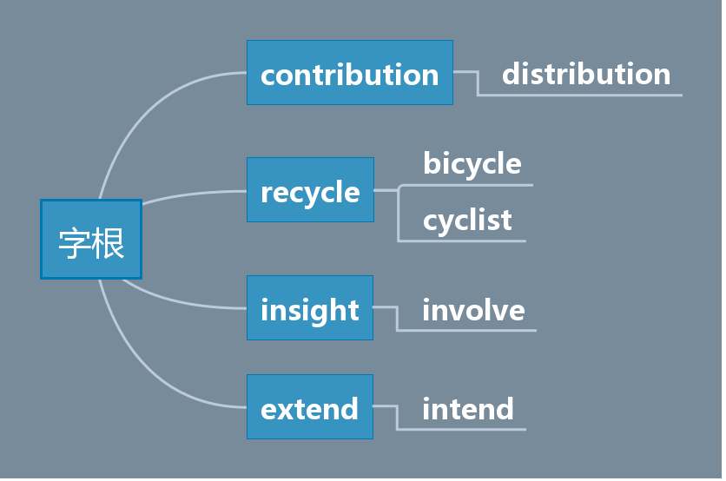
解决办法 2

Slide 10
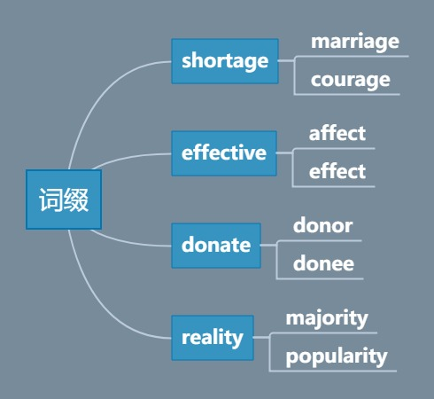
解决办法 2

Slide 11
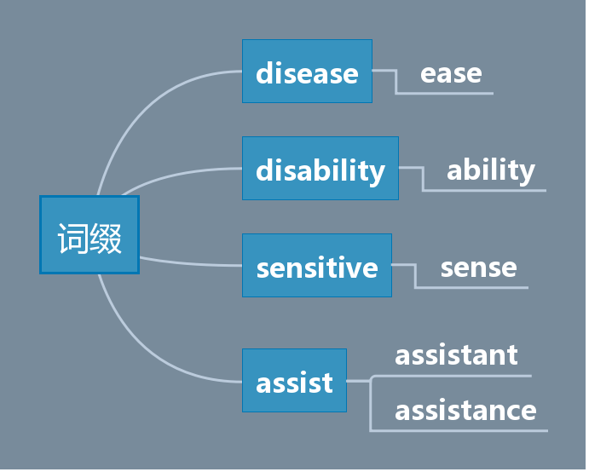
解决办法 2
解决办法 2

Slide 12
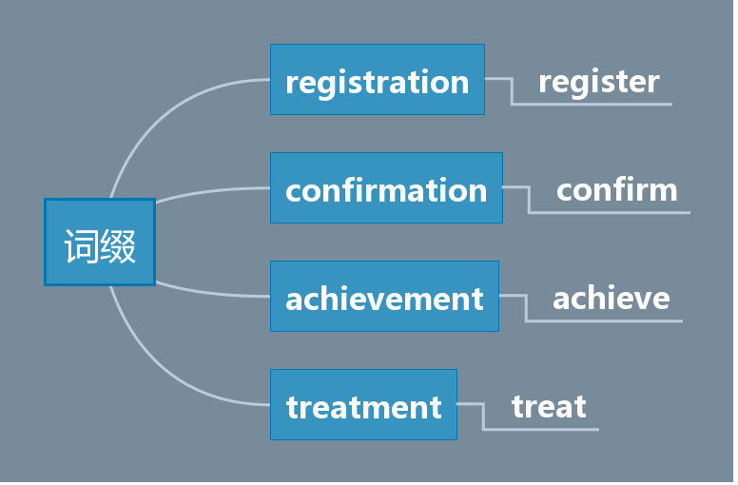
解决办法 2
解决办法 2

Slide 13
Unit 4 Amazing art
解决办法 3
3.创设单词学习的情景。
单词拼写（根据首字母提示或中文提示写出正确的单词）
1. The Forbidden City, located in the center of Beijing City, used to be an imperial palace for the Ming and Qing 24 e________ to live and handle state affairs.
2. Have you ever tried any of the many traditional Chinese art forms, paper cutting, embroidery, seal cutting, porcelain or ________ (书法)?
3. There are different stands where artists could ___________ (演示) their skills and teach the visitors.
4. I am a f________ visitor to the restaurant, where all the waitresses know me well.
emperors
calligraph
demonstrate
requent

Slide 14
5. I cannot go to the concert but I will watch the TV live ________ (广播，播送).
6. It was reported that the fire was caused by a c_______ (香烟) end.
7. L_______ of confidence contributed to his failure in the interview.
8. It seemed like a good ______________ (社区，居住区) to raise my children.
9. How many famous ________ (雕塑家) from French history can you think of?
10.After you iron and f _______ up my clothes, they will look just like when I bought them from stores.
broadcast
cigarette
Lack
neighbourhood
sculptors
old

Slide 15
4.词汇学习分层、分步进行
解决办法 4
第一层:课标词汇，即课程标准中规定要掌握的词汇，要求学生掌握并灵活运用；
第二层:认读词汇，即因行文需要出现的词汇学生只需认识，并不需要掌握。

Slide 16
Unit 4 Amazing art
greet
broadcast
stair
load
get a load of…
battle
fold
sculptor
*portrait
*selfie
exhibition
neighbourhood
embroidery
seal
seal cutting
calligraphy
porcelain
demonstrate
vividly
needle
elegant
carve
contemporary
cigarette
lack
stimulate
magnificent
bare
hoof
wine
dirt
sponsor
emperor
fond
be fond of…
frequent
majesty
gallop
vase
mostly
shade

Slide 17
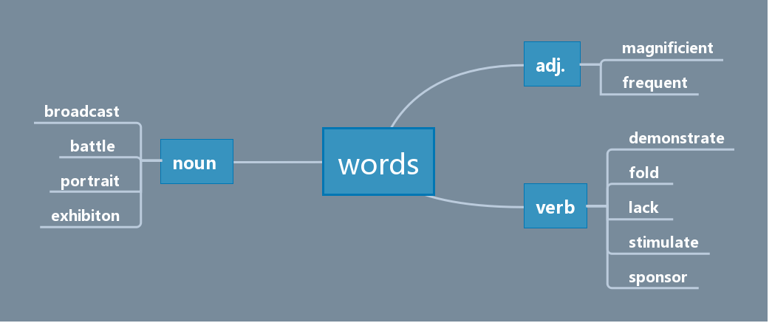
解决办法 4

Slide 18
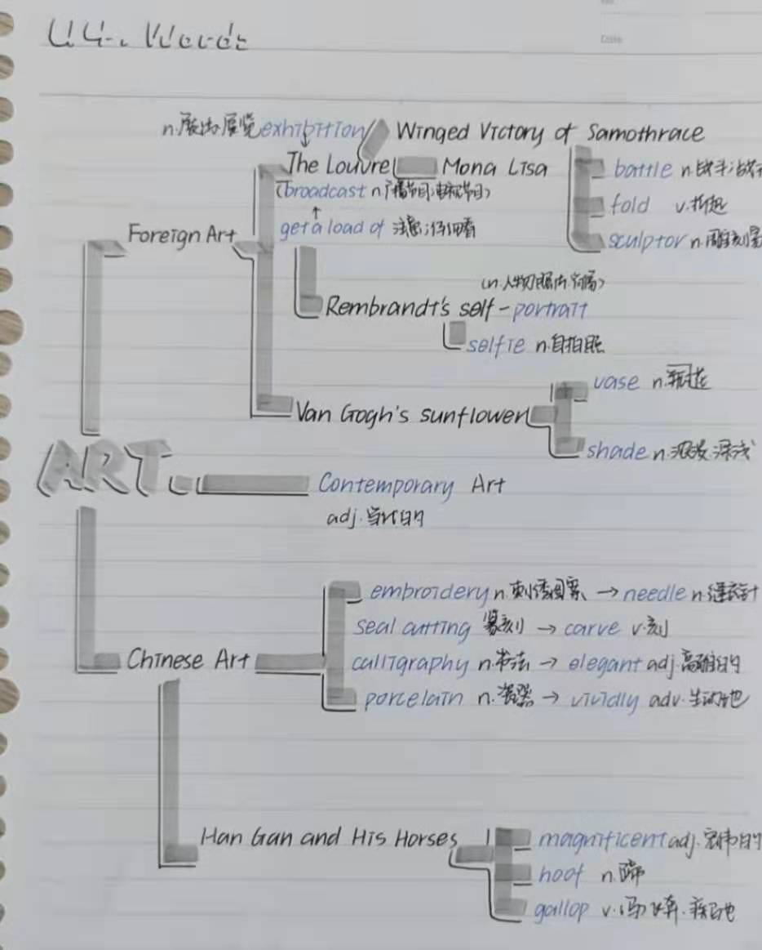
解决办法 4

Slide 19
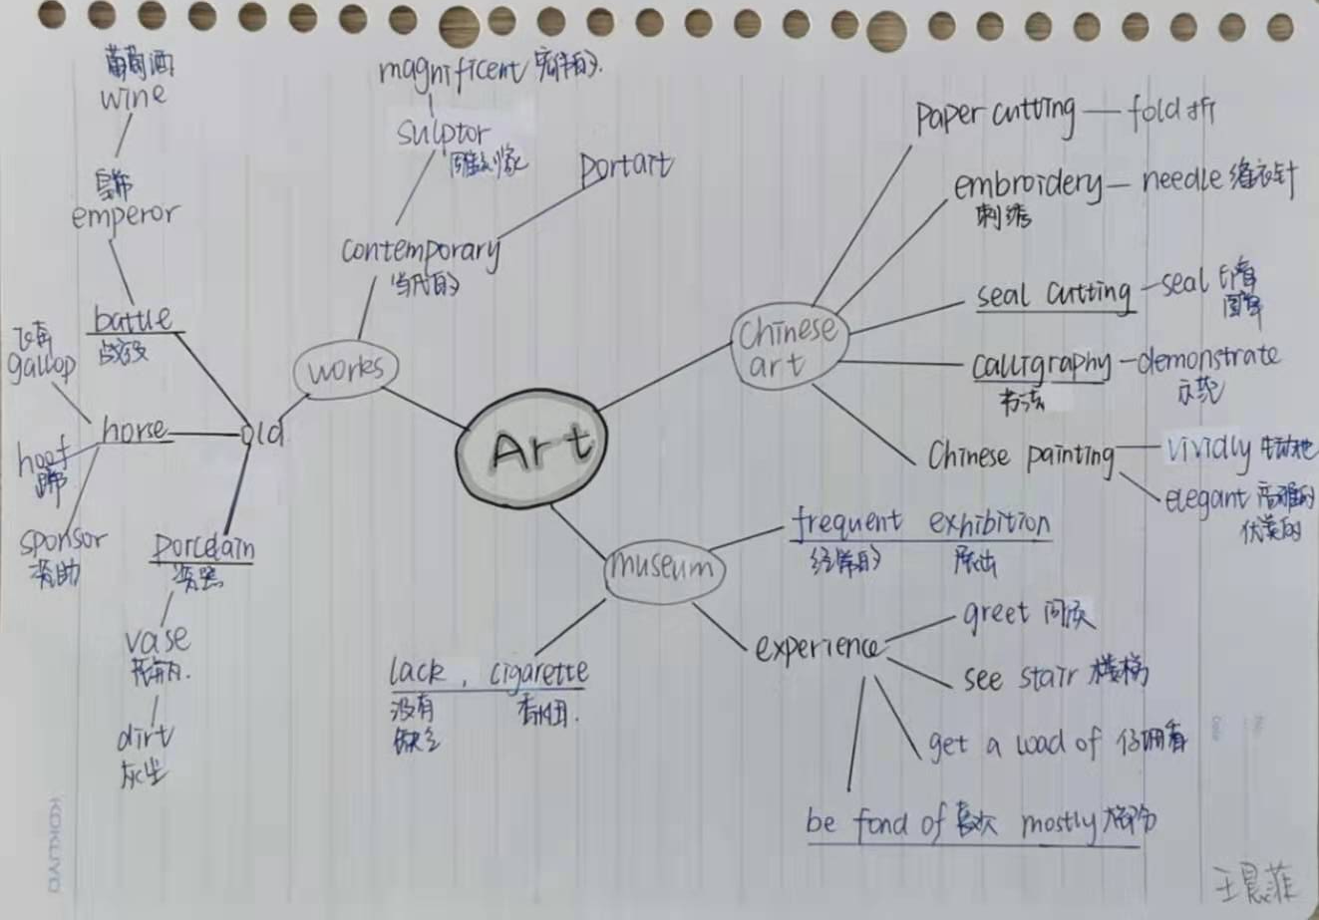
解决办法 4

Slide 20
5.定期复习，增加泛读
解决办法 5

Slide 21
目 录
课标要求
1
常见问题
2
解决办法
3
神秘彩蛋
4

Slide 22
Nothing is impossible for a willing heart.
心之所愿,无所不成。

Slide 23
Thank you for listening

